Slide 1
Математика
1 клас
Розділ VІІ
Арифметичні дії в межах 100
Урок 122
45 + 30
Додавання виду 45 + 30

Slide 2
Організація класу
Гарно й зручно ми сідаєм,
Щось нове завжди вивчаєм.
Те, що вчили - пригадаєм,
Будь уважний, починаєм!

Slide 3
Геометрично-логічна хвилинка
Яка фігура зайва? Чому? Назви плоскі фігури.
Яка серед зображених фігур має найбільше (найменше) кутів?

Slide 4
Робота з таблицею «Сотня»
1
2
3
4
5
6
7
8
9
10
Зачитайте числа
від 28 до 35, від 57 до 64, від 82 до 75.
11
12
13
14
15
16
17
18
19
20
Прочитайте числа, менші 43, але більші 37.
21
22
23
24
25
26
27
28
29
30
31
32
33
34
35
36
37
38
39
40
Назвіть числа п’ятого (восьмого) десятка.
41
42
43
44
45
46
47
48
49
50
Назвіть найбільше число третього(шостого) десятка
51
52
53
54
55
56
57
58
59
60
Прочитай числа, у складі яких є 5 одиниць.
61
62
63
64
65
66
67
68
69
70
71
72
73
74
75
76
77
78
79
80
Назви числа, що на десяток менші та більші поданого: 24, 55, 80.
81
82
83
84
85
86
87
88
89
90
91
92
93
94
95
96
97
98
99
100

Slide 5
Логічне завдання
11, 22, 33, 44,
55, 66, 77, 88, 99.
Назвіть усі двоцифрові числа, що мають у своєму складі однакову кількість десятків та одиниць.
На скільки наступне число буде більше за попереднє?

Slide 6
Гра «Веселка»
Скільки кольорів у веселки?
Яким є четвертий колір веселки?
Котрим за порядком є жовтий колір веселки?
Запам'ятати кольори веселки нам допоможе речення-підказка:
Чекаючи Обіду, Жирафа З’їла Багато Сушених Фруктів.
15 + 3 =
25 + 5 =
55 + 3 =
10 + 10 =
100 – 3 =
21 + 3 =
56 + 3 =
20 + 30 =
66 – 6 =
10 + 3 =
90 – 3 =
52 + 8 =
7 + 10 =
10 + 10 =
Обчисли вирази
18
58
97
24
20
30
59
50
60
17
60
13
20
87

Slide 7
Повторюю
Щоб потрапити до себе додому, Олексій прямує за маршрутом «100». «Проклади» цей маршрут.
50 + 40
60 + 30
60 + 40
70 + 20
80 + 20
80 + 20
40 + 40
70 + 30
70 + 30
90 + 10
90 + 10
50 + 50
Підручник.
Сторінка
117
50 + 50

Slide 8
Повідомлення теми та завдань уроку
Сьогодні на уроці ми будемо тренуватися швидко додавати та віднімати числа, розв’язувати задачі.

Slide 9
Розглянь схему та поясни обчислення
45
4 д. + 3 д. = 7 д.
40 + 30 = 70
45 + 30 = 75
Десятки додаємо до десятків.
Підручник.
Сторінка
118
30

Slide 10
Колективне обчислення
8д.
9д.
76
5д. + 3д. =
1д. + 8д. =
26 + 50 =
80
90
92
50 + 30 =
10 + 80 =
52 + 40 =
84
91
75
54 + 30 =
11 + 80 =
45 + 30 =
87
57 + 30 =
98
83
18 + 80 =
63 + 20 =
Останній стовпчик обчисліть в зошиті самостійно
Підручник.
Сторінка
118

Slide 11
Встав пропущені числа (усна робота)
Назви числа при додаванні й відніманні. Яке з чисел найбільше при додаванні, відніманні?
Зменшуване –
від’ємник =
різниця
Останній рядок виразів обчисліть самостійно
доданок +
доданок =
Сума
3
8
26
21 + _= 24
18 – _ = 10
__ – 6 = 20
2
45 + _ = 47
4
54 – _ = 50
30
__ – 5 = 25
62
__ + 4 = 66
70
75 – __ = 5
42
87
__ – 40 = 2
__ + 1 = 88

Slide 12
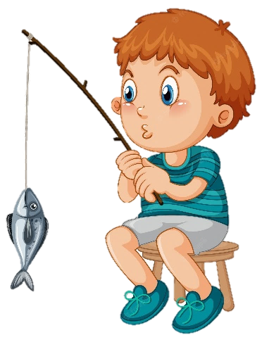
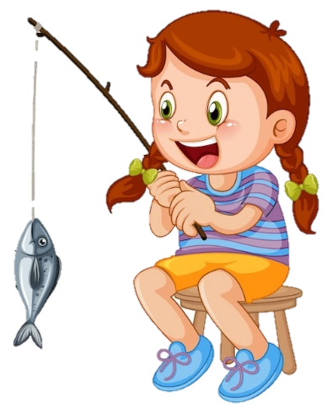
Розв’язую задачі
Що зображено на малюнку? Опиши ситуацію. Як дізнатися, скільки рибин з’їв котик? Колективно складіть задачу. Що невідомо в цій задачі?
Спіймали – 8 р.
Це задача на
Ми спіймали 8 рибин.
знаходження від’ємника
З’їв– ?р.
Розв’язуємо відніманням
Залиш.– 5 р.
8 – 5 = 3 (р.)
5
Відповідь:
3 р. з’їв.
8
Підручник.
Сторінка
118
У відрі залишилося 5 рибин.

Slide 13
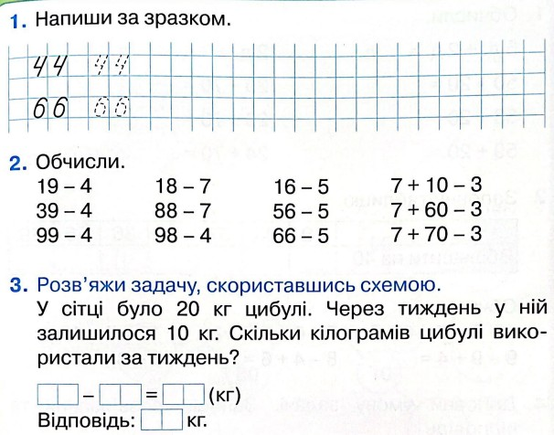
Робота в зошиті
Сторінка
43

Slide 14
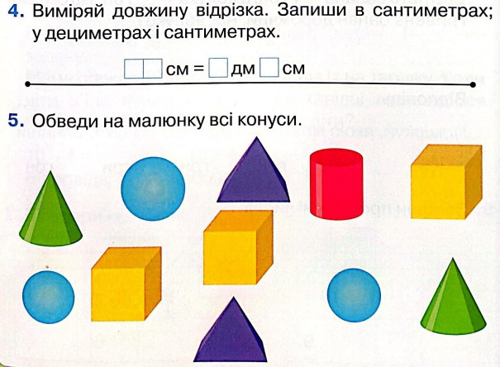
Робота в зошиті
Сторінка
43

Slide 15
Гра «Чи правильно ведмедик обчислив вирази?»
36 – 1 = 37
35
50 + 20 = 30
70
28 + 1 = 29
68 – 60 = 8
39 – 9 = 30
40 + 7 = 47

Slide 16
Актуалізація вмінь порівнювати числа в межах 100
Розташуй числа в порядку зростання.
17
22
36
40
58
63
84
97
36
17
58
22
40
84
63
97

Slide 17
Дослідження «Що ти знаєш про число?»
Дайте характеристику числу 72 за планом.
Яке це число — одноцифрове чи двоцифрове?
За допомогою яких цифр воно записано?
Що позначає кожна цифра в записі числа 72?
Як число 72 можна утворити з десятків та одиниць?
Назвіть наступне та попереднє числа до числа 72.
Як число 72 можна утворити з наступного до нього? попереднього?

Slide 18
Online завдання
Відскануй QR-код або натисни жовтий круг!

Slide 19
Рефлексія. Вправа «Плюс – мінус – цікаво»
_
+
?
Що сподобалось на уроці? Що здалося цікавим та корисним?
Що не сподобалось? Що здалося важким, незрозумілим та нудним?
Про які факти дізналися на уроці? Чого б ще хотіли дізнатися?

